Slide 1
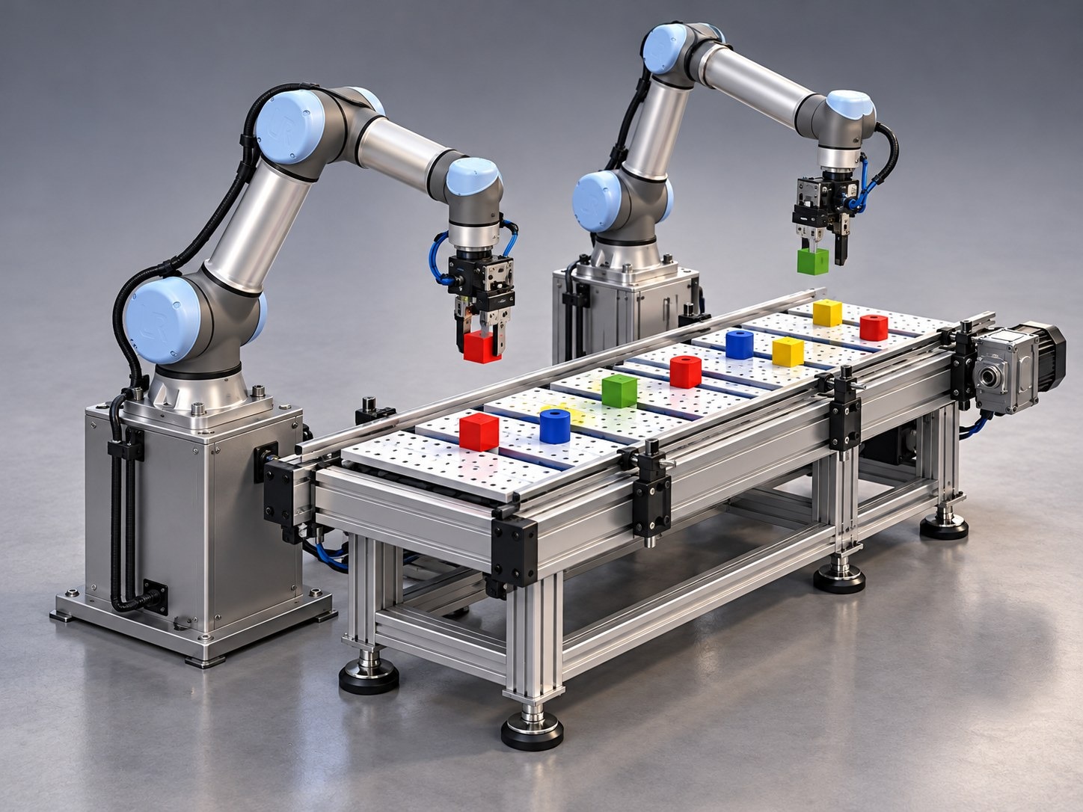
INDUSTRY-X AI
COURS DE ROBOTIQUE & INTELLIGENCE ARTIFICIELLE
Cellule industrielle robotisée virtuelle
EIC 3.0 · HART’S Haiti / Education Innovation Café
Enseignant : Carlos Yfrazin
Illustration 3D de référence (cahier des charges) : résultat visé,
Groupe FIREGUARD-X
Notes:
Présentation du projet INDUSTRY-X AI dans le cadre de EIC 3.0. L'image est une illustration de référence fournie dans le cahier des charges, pas un résultat du groupe.

Slide 2






Problématique
QUESTION DE RECHERCHE
« Comment coordonner deux robots industriels dans une cellule simulée pour réaliser un tri automatique d’objets avec une précision mesurable et sans collision ? »
Transporter
Identifier
Saisir
Transférer
Trier
Le problème industriel : traiter chaque pièce automatiquement, de bout en bout.
Notes:
Poser la question de recherche proposée par le cahier des charges, puis expliquer le problème industriel : transporter, identifier, saisir, transférer et trier automatiquement les objets.

Slide 3






Objectifs du projet
Simuler une mini-usine
Utiliser deux robots manipulateurs
Automatiser préhension et transfert
Trier plusieurs catégories d’objets
Éviter les collisions
Mesurer les résultats des cycles
Notes:
Les six objectifs exigés par le cahier des charges. Ils décrivent ce qui est demandé, pas un état d'avancement.

Slide 4




Architecture du système
Principe de fonctionnement prévu par le cahier des charges
Objets
Convoyeur
Détection /
Classification
Robot A
Transfert
Robot B
Bac de tri
Résultats
Convoyage & perception
Robot A · Préhension
Robot B · Tri & supervision
Version minimale : la classe de l’objet peut venir d’un attribut ou d’un capteur simulé.
Notes:
Suivre le schéma de gauche à droite : objets, convoyeur, détection/classification, Robot A, transfert, Robot B, bac de tri, résultats. La classification par caméra est un bonus.

Slide 5






Technologies utilisées
Ubuntu 24.04
ROS 2 Jazzy
Gazebo Harmonic
Système recommandé (LTS)
Communication entre nœuds
Monde 3D, collisions, capteurs simulés
MoveIt 2
Python 3
Git / GitHub
Planification de trajectoires
Orchestration, classification, statistiques
Versionnement et dépôt de remise
BONUS OpenCV : vision artificielle.
Notes:
Combinaison officiellement recommandée : Ubuntu 24.04 + ROS 2 Jazzy + Gazebo Harmonic. OpenCV est un bonus, pas une fonctionnalité acquise.

Slide 6
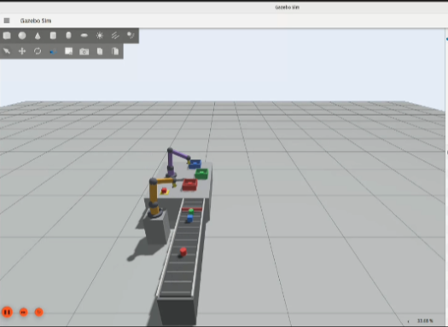
Fonctionnement des robots
Robot A · Préhension
1
Détection
2
Déplacement
3
Préhension
4
Transfert
Robot B · Tri
1
Récupération
2
Décision de tri
Illustration de référence
3
Déplacement vers le bac
4
Dépôt
Robot A récupère la pièce sur le convoyeur ; Robot B la trie dans le bon bac.
Notes:
Séparer clairement les deux rôles. Robot A : détection, déplacement, préhension, transfert. Robot B : récupération, décision de tri, déplacement vers le bac, dépôt. Le cahier recommande d'importer des modèles de bras existants.

Slide 7

Système de tri
Rouge
Vert
Bleu
Bac A
Bac B
Bac C
Version minimale
Classe fournie par un attribut ou un capteur simulé
BONUS · vision par caméra
OpenCV / IA
Notes:
Exemple de classification du cahier des charges : rouge vers bac A, vert vers bac B, bleu vers bac C. La couleur peut être remplacée par la forme (cube, cylindre, prisme) si le groupe explique son choix.

Slide 8
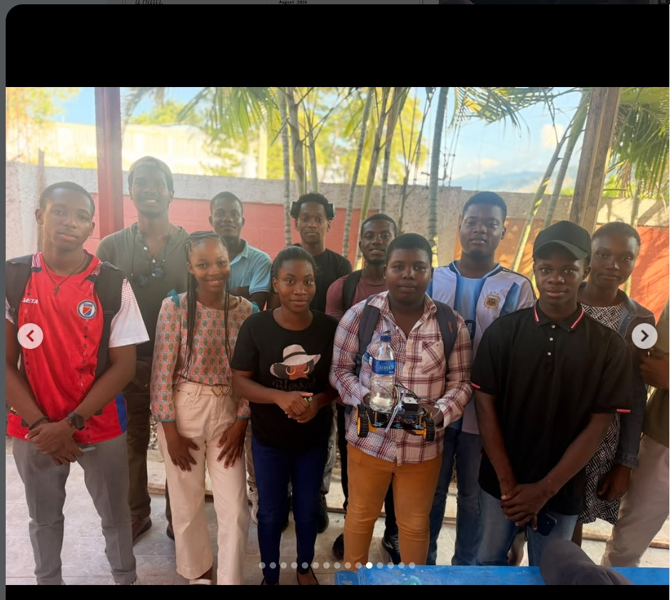

Équipe et responsabilités
Coordination et gestion Git
SAINT-PRÉVIL Stecy Carla
Robot B : modèle et config.
JANVIER John Clarence A.
1
7
Installation et environnement
Riché beewasley
Robot B : programmation
ALTIDOR Jean Sterlin
2
8
Monde Gazebo
BADIO Dany
Orchestration ROS 2
DESULMA Johnsley
3
9
Convoyeur et objets
NOËL Françoise
Perception / IA
DIEUYEL Jean Jeudy
4
10
Robot A : modèle et config.
REMY Emmanuel
Supervision et données
Saingilus Jean Kelly
5
11
Robot A : programmation
APPOLON Youvens
Tests et soutenance
LUMERANT Laïsha Mitsouka
6
12
Notes:
Les 12 responsabilités viennent du cahier des charges. Les noms restent à compléter, sauf Tests et soutenance. Chaque membre doit pouvoir expliquer sa contribution. Remplacer le cadre par la photo de l'équipe.

Slide 9
INDUSTRY-X AI
Merci pour votre attention
Notes:
Conclusion simple : remercier l'auditoire et ouvrir aux questions.

